Slide 1

4F Core Switch 緊急復歸程序
製作 :
TFTPIA-CIM2-SE
陳俊郎

Slide 2
基本流程說明
至T2 OB 6F辦公室取得門禁感應卡
至7F機房關閉CoreSwitch A
至4F機房開啟CoreSwitch B

Slide 3
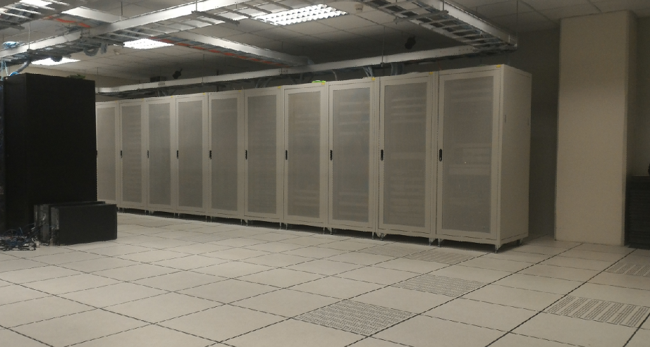
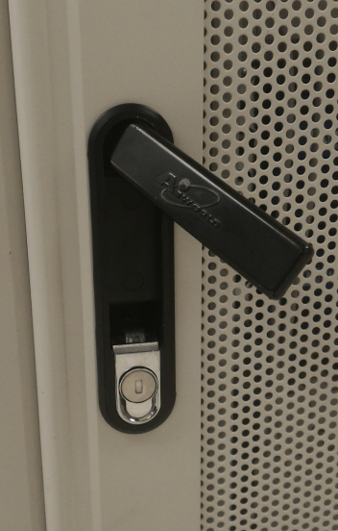
7F機房網路設備位置示意
進入7F機房後，最右邊一排白色機櫃最右邊的機櫃
機櫃門把會暫以「半開」以利識別

Slide 4
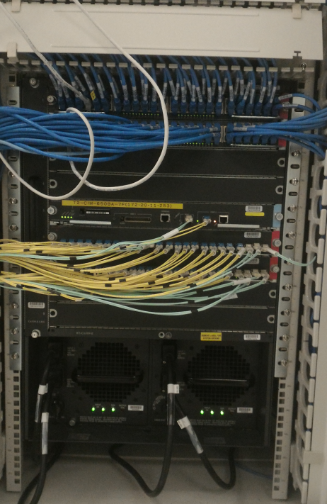

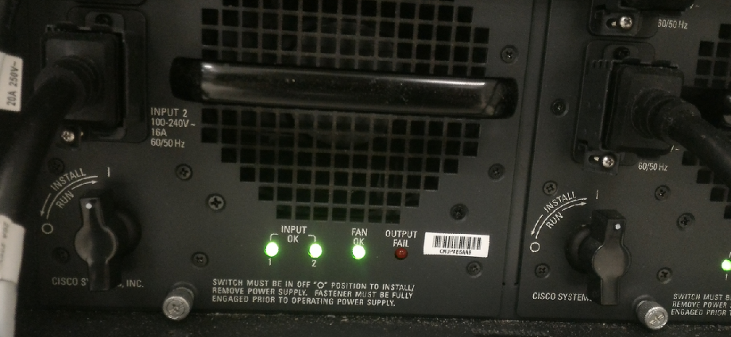
關閉7F CoreSwitch A
確認網路設備，該網路設備最下方的模組有兩個電源開關，將電源開關往逆時鐘方向旋轉90度至O，確認電源開關旁的燈號已熄滅則為關機完畢。
轉了之後會熄滅

Slide 5
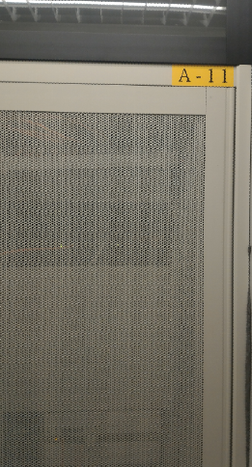
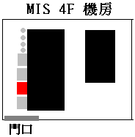
4F網路機櫃識別 (A-11)
進入4F機房後，門口正對的第2個白色機櫃(門上有標號A-11)，打開機櫃門，確認Core Switch B的位置。

Slide 6
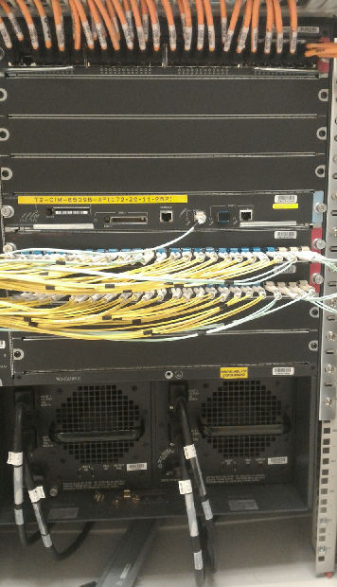
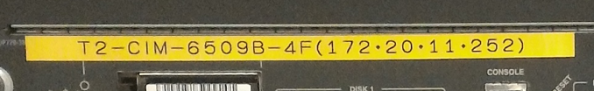
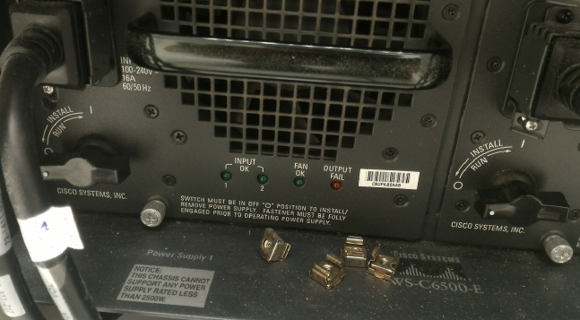
4F CoreSwitch B 開機
打開機櫃門後，往下看，確認網路設備，該網路設備最下方的模組有兩個電源開關，將電源開關往順時鐘方向旋轉90度至I，確認電源開關旁燈號已亮起則為開機。
轉了之後會亮起來

Slide 7
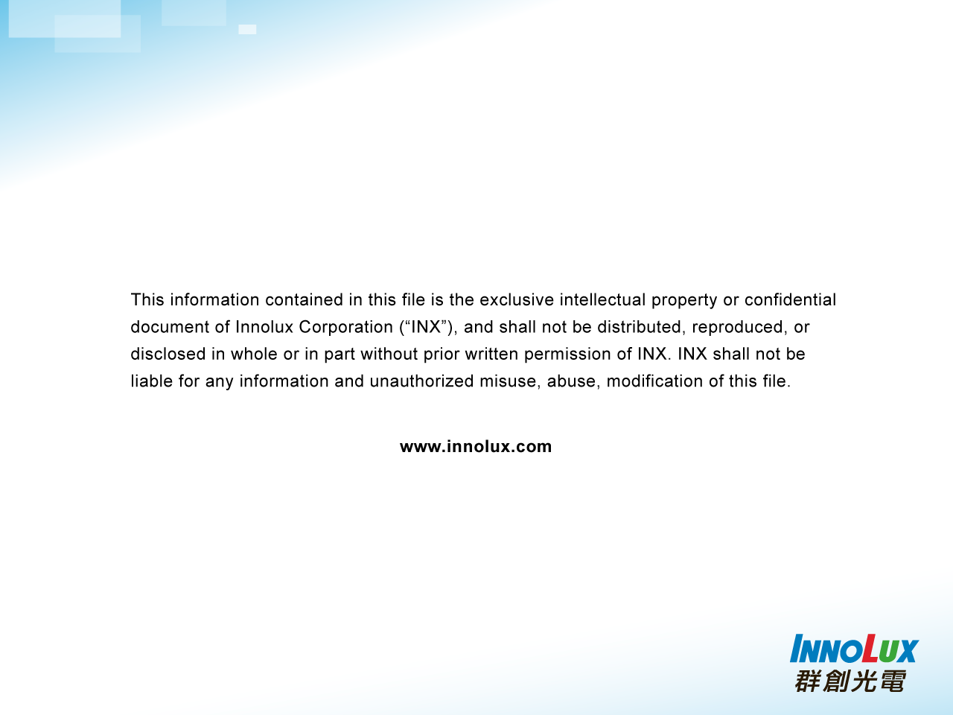
Thanks.

